Slide 1
2019 METŲ VEIKLOS ATASKAITA
Direktorė Neringa Okunienė

Slide 2
Stiprinti bendradarbiavimo kultūrą užtikrinant vaikų gerovę ir kokybišką ugdymą
Ilgalaikiai mokymai „Bendravimo su vaikais įgūdžių stiprinimas“.
Organizuoti mokymus tėvams, darbuotojams
100% mokytojų kėlė savo kvalifikaciją. 40% mokytojų tobulino vadybinę kompetenciją.
Stiprinti mokytojų profesinius gebėjimus ir lyderystę
Modernios ugdymo priemonės: interaktyvios grindys, projektoriai ir kt.
Taikyti modernias priemones ugdymo procese.
Darbuotojams organizuotos 3 išvykos, 2 šventiniai renginiai.
Kurti ir palaikyti teigiamą mikroklimatą.

Slide 3
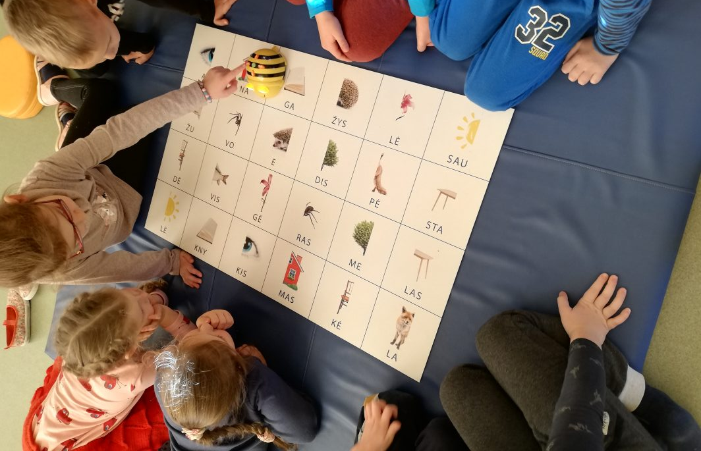
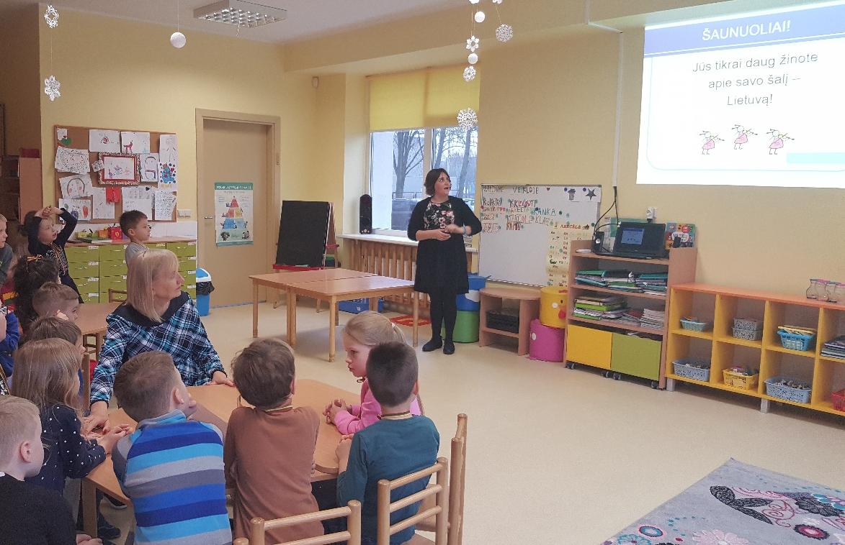
Darbuotojų išvyka
IKT naudojimas

Slide 4
Plėtoti ugdymą lauko pedagogikos elementais
Konkursas „Sumanyta – padaryta“ (20 edukacinių lauko priemonių).
Įrengtos 6 ilgalaikės edukacinės lauko priemonės.
Apgenėtos senos liepos, atsodinta.
Sukaupta 16 mokytojų metodinė-praktinė medžiaga apie praktinį ugdymą gamtoje įvairiais metų laikais.
Vasaros sveikuolių stovyklos. Įgijo sveikos gyvensenos įgūdžių: miegojo palapinėse, iškylavo, sportavo, valgė „kiemo valgykloje“.
Ugdymo organizavimo modelis „Ikimokyklinė grupė su aktyviu ugdymu gamtoje”.
Patobulinti ugdymo gamtoje organizavimą
Pagerinti vaikų ugdymo (si) sąlygas lauko erdvėse.

Slide 5
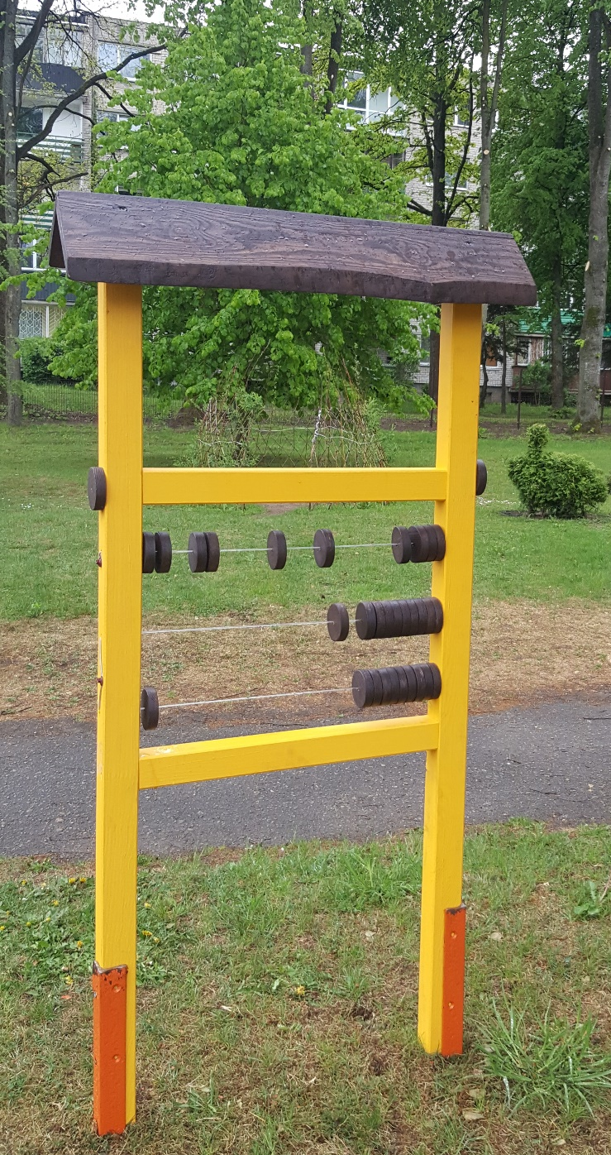
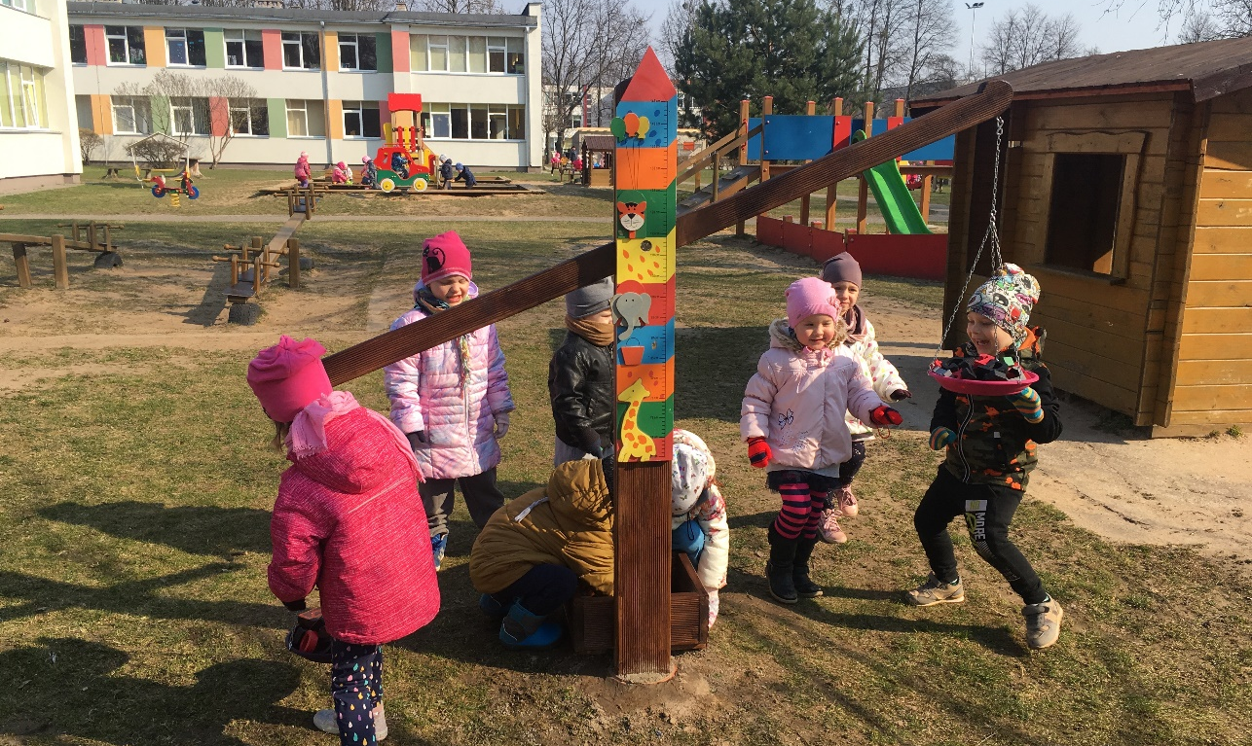
„Sumanyta-padaryta“
Edukacija už įstaigos ribų
Edukacinė veikla kieme

Slide 6
Į ugdymo turinį integruoti Sveikatos stiprinimo programą 2018-2022 m.
Socializacijos programa „Sveikatos raktas”: organizuotos 10 trumpalaikių ir ilgalaikių priemonių vaikų fiziniam aktyvumui skatinti ir stiprinti vaiko psichinę sveikatą.
Viena iš priemonių – dalyvavimas respublikiniame konkurse „Visa mokykla šoka“ (laimėta III vieta).
Salėje įrengtas rekuperacinė vėdinimo sistema.
Stiprinti vaikų fizinę sveikatą
Projektas „Sveikatiada”– organizuoti trys renginiai sveikai mitybai skatinti ir vienas – fiziniams aktyvumui skatinti.
Socialinio emocinio ugdymo programa „Kimochi“ 4 grupėse.
Nuo lapkričio 1d. gautas Nacionalinės mokėjimo agentūros prie žemės ūkio ministerijos finansavimas – vaikų maitinimui naudojami ekologiški produktai.
Bendradarbiavimo sutartys.
Stiprinti vaikų psichinę sveikatą.

Slide 7
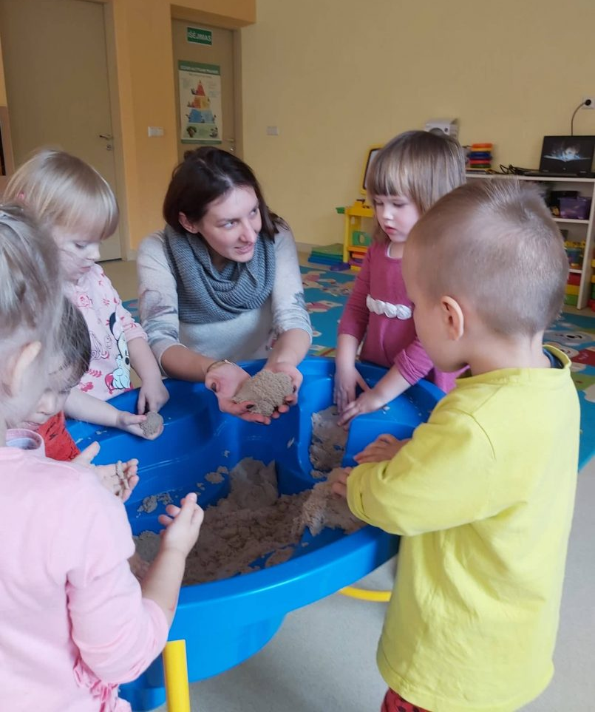
„Visa mokykla šoka“
„Visa mokykla šoka“
„Sveikatos ratas“
„Sveikatiada“

Slide 8
ESAME ATVIRI KAITAI
Pokyčiai vaikų maitinime. Parengta paraiška ir nuo lapkričio 1d. gautas Nacionalinės mokėjimo agentūros prie žemės ūkio ministerijos finansavimas ekologiškiems produktams – vaikų maitinimui naudojami ekologiški produktai. Priešmokyklinėse grupėse taikomi “švediško stalo” principai.
Tėvų. Pasirašytos trumpalaikės salės ir kitų patalpų nuomos sutartys dėl vaikų užimtumo po įstaigos darbo valandų įgyvendino tėvų lūkesčius prailginti vaikų buvimo įstaigoje laiką, gaunamas papildomas finansavimas.
Vaikų. Vienoje PU grupėje vaikams, neužmiegantiems pietų miego, pritaikytas dienos režimas.
Fizinio aktyvumo valandėlės su treneriais (VŠĮ „Garliavos futbolo klubas”, “Tornado” krepšinio mokykla. )
Darbuotojų. Nemokamos treniruotės su profesionaliu treneriu (ES projektas).
Bendruomenės narių poreikių įtakoti pokyčiai

